Slide 1
Khoa công nghệ thông tin
Kiểm thử phần mềm
Thực hành: Hướng dẫn cài đặt và sử dụng tool selenium

Slide 2
NỘI DUNG THỰC HÀNH
Giới thiệu kiểm thử tự động và công cụ Selenium
Tổng quan Selenium và sử dụng selenium IDE
Cài đặt môi trường và chạy test đầu tiên với selenium WebDriver
Tương tác với phần tử Web
Viết test case đơn giản hoàn chỉnh
Tổng kết và hướng phát triển

Slide 3
MỤC TIÊU
Sau bài học này, người học có thể:
Ôn lại kiến thức về kiểm thử tự động
Hiểu và sử dụng được tool test selenium

Slide 4
3. Cài đặt môi trường và chạy test đầu tiên với Selenium WebDriver
3.1. Tổng quan về Selenium WebDriver
3.2. Hướng dẫn cài đặt
3.3. Project đầu tiên
3.4. Giải thích đoạn code
3.5. Full code

Slide 5

3. Cài đặt môi trường và chạy test đầu tiên với Selenium WebDriver
3.1. Tổng quan về Selenium WebDriver
Selenium WebDriver là một automation framework của web cho phép bạn thực hiện các kiểm thử trên nhiều trình duyệt: Firefox, Chrome, Internet Explorer,… Nó là một thành phần không thể thiếu trong bộ kiểm thử tự động Selenium.
Đây là một bộ công cụ kiểm thử tự động nổi tiếng với mã nguồn mở và có khả năng hỗ trợ nhiều ngôn ngữ lập trình: Java, .Net, PHP, Python, Perl, Ruby,…
Được tạo dựng trên nền tảng cơ bản của một Client độc lập được tạo cho mỗi trình duyệt web và không yêu cầu JavaScript nặng. Nó là một framework hướng đối tượng hoàn toàn, hoạt động trên tầng hệ điều hành.

Slide 6
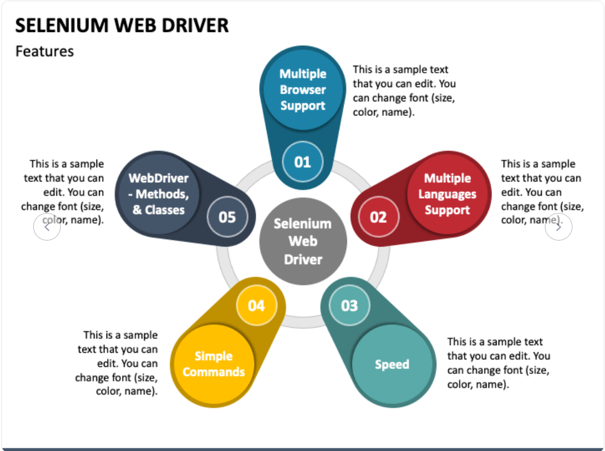
3. Cài đặt môi trường và chạy test đầu tiên với Selenium WebDriver
3.1. Tổng quan về Selenium WebDriver
Tính năng:
Multiple Browser Support: Chạy trên nhiều trình duyệt
Multiple Languages Support: Viết bằng nhiều ngôn ngữ
Speed: Tốc độ thực thi nhanh
Simple Commands: Lệnh đơn giản, dễ học
WebDriver Methods & Classes: Cung cấp nhiều API linh hoạt để kiểm thử

Slide 7
3. Cài đặt môi trường và chạy test đầu tiên với Selenium WebDriver
3.1. Tổng quan về Selenium WebDriver
Ưu điểm | Nhược điểm
Mã nguồn mở: Selenium WebDriver là một dự án mã nguồn mở, có nghĩa là bất kỳ ai cũng có thể sử dụng và đóng góp cho dự án. Tương thích nhiều trình duyệt: Selenium WebDriver hỗ trợ nhiều trình duyệt phổ biến, bao gồm Chrome, Firefox, Edge, Safari,... Hỗ trợ đa ngôn ngữ lập trình: Selenium WebDriver hỗ trợ nhiều ngôn ngữ lập trình phổ biến, bao gồm Java, Python, C#... Tốc độ thực thi nhanh: Selenium Webdriver có tốc độ thực thi nhanh và hiệu quả. Nâng cao chất lượng ứng dụng: Selenium WebDriver có thể giúp bạn nâng cao chất lượng ứng dụng web của mình bằng cách phát hiện và khắc phục các lỗi sớm. | Chỉ hỗ trợ ứng dụng web: Selenium WebDriver chỉ hỗ trợ kiểm thử tự động các ứng dụng web. Đòi hỏi kinh nghiệm lập trình: Để sử dụng Selenium WebDriver, bạn cần có kiến thức về lập trình. Khó bảo trì và mở rộng: Các kịch bản kiểm thử Selenium WebDriver có thể trở nên phức tạp và khó bảo trì, đặc biệt là đối với các ứng dụng web phức tạp. Không có hỗ trợ kỹ thuật: Bạn không có sự hỗ trợ kỹ thuật chính thức từ nhà phát triển của Selenium WebDriver. Thiếu tính năng báo cáo tự động: Bạn không có tính năng báo cáo tự động khi sử dụng Selenium WebDriver.

Slide 8
3. Cài đặt môi trường và chạy test đầu tiên với Selenium WebDriver
3.2. Hướng dẫn cài đặt
Java: Môi trường JDK
Công cụ lập trình: Cài Eclipse
Web Driver: Web Driver Client
(Tùy chọn) Maven để quản lý thư viện
P/S: Nếu sử dụng Java và eclipse phiên bản mới nhất thì cần sử dụng thêm Maven

Slide 9
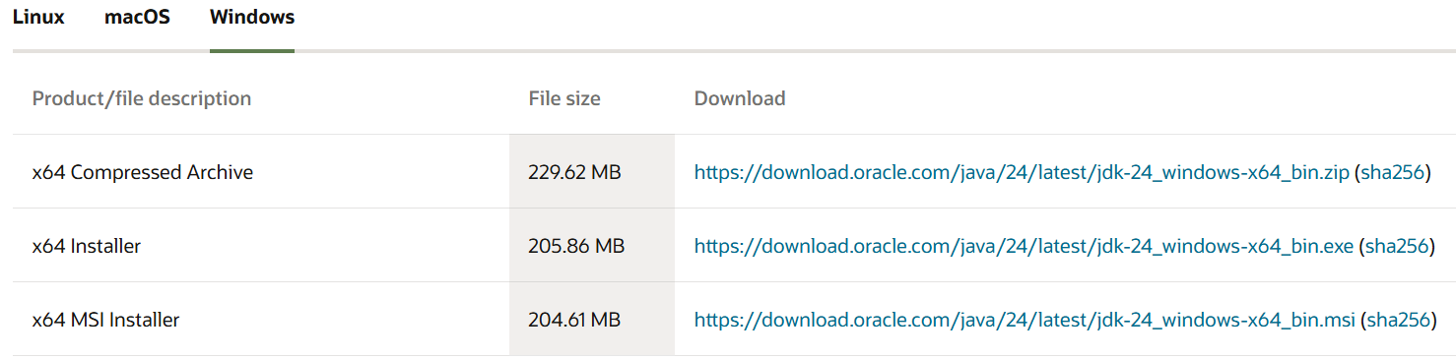
3. Cài đặt môi trường và chạy test đầu tiên với Selenium WebDriver
3.2. Hướng dẫn cài đặt
3.2.1 Java: Môi trường JDK
Truy cập theo đường link http://www.oracle.com/technetwork/java/javase/downloads/index.html để download phiên bản phù hợp với cấu hình máy tính.

Slide 10
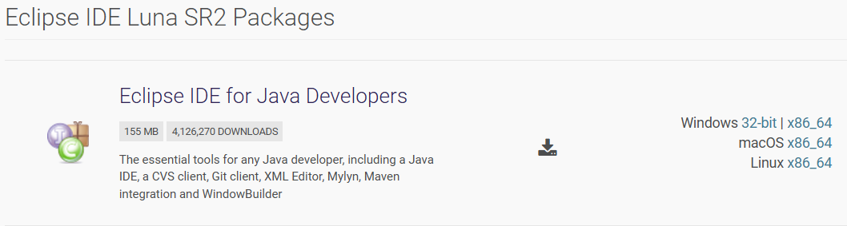
3. Cài đặt môi trường và chạy test đầu tiên với Selenium WebDriver
3.2. Hướng dẫn cài đặt
3.2.2. Cài đặt công cụ lập trình: Eclipse
Truy cập theo đường link http://www.eclipse.org/downloads/packages/release/Luna/SR2 để download phiên bản phù hợp với cấu hình máy tính.

Slide 11
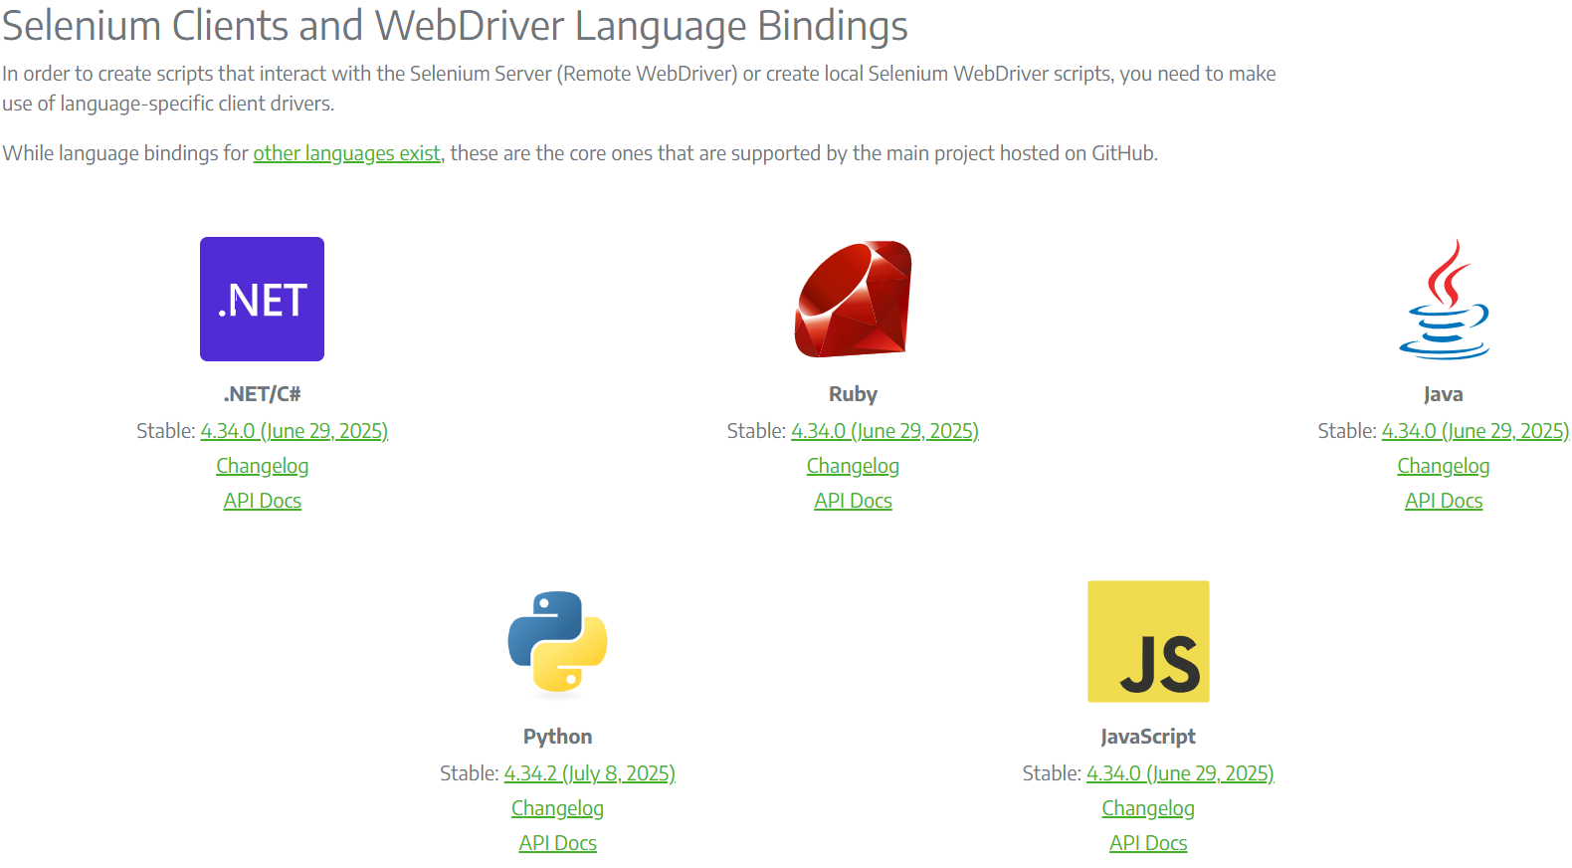
3. Cài đặt môi trường và chạy test đầu tiên với Selenium WebDriver
3.2. Hướng dẫn cài đặt
3.2.3. Cài đặt Web Driver
Truy cập theo đường link http://docs.seleniumhq.org/download/ để download phiên bản phù hợp.

Slide 12
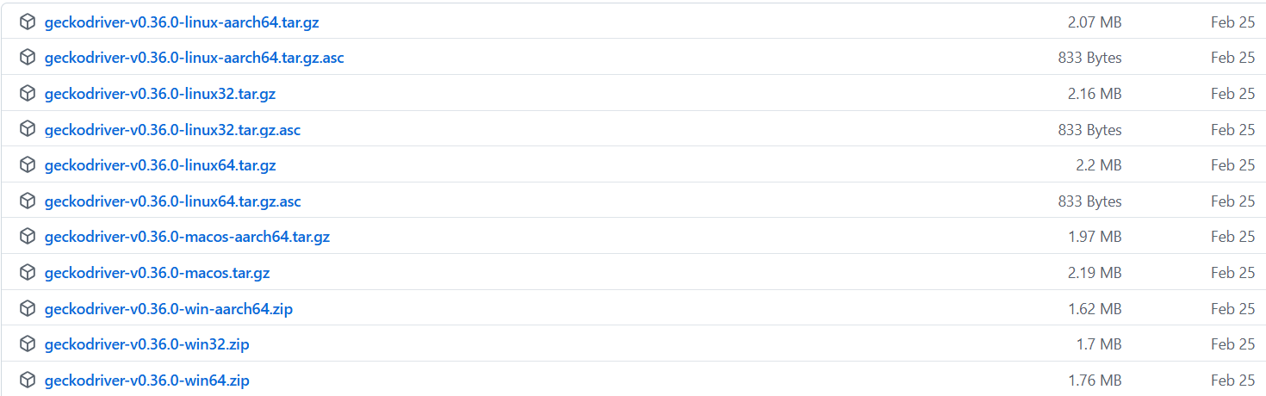
3. Cài đặt môi trường và chạy test đầu tiên với Selenium WebDriver
3.2. Hướng dẫn cài đặt
Cài đặt Firefox browser và Download Firefox Driver
Cài đặt Firefox browser theo đường link: https://www.firefox.com/ (Nếu dùng chrome thì truy cập vào trang chính của Chrome)
Cài đặt Firefox Driver truy cập theo link: https://github.com/mozilla/geckodriver/releases/tag/v0.36.0 chọn đúng bản phù hợp với cấu hình máy.

Slide 13
3. Cài đặt môi trường và chạy test đầu tiên với Selenium WebDriver
3.3. Project mẫu đầu tiên
Khai báo package và import các lớp cần thiết từ thư viện selenium
Tạo class
Cấu hình đường dẫn:
Dùng System.setProperty(...) để chỉ đường dẫn
4. Khởi tạo trình điều khiển
Tạo đối tượng WebDriver driver = new FirefoxDriver(); để mở trình duyệt
Mở trình duyệt
Dùng driver.navigate().to(...) hoặc driver.get(...) để mở trang web

Slide 14
3. Cài đặt môi trường và chạy test đầu tiên với Selenium WebDriver
3.4. Giải thích code chính
- Cấu hình đường dẫn đến GeckoDriver:
System.setProperty("webdriver.gecko.driver", "D:\\selenium\\geckodriver.exe");
- Khởi tạo trình điều khiển Firefox
WebDriver driver = new FirefoxDriver();
- Mở trình duyệt
driver.navigate().to("https://shopee.vn");

Slide 15
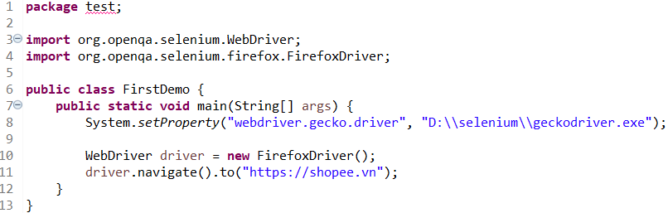
3. Cài đặt môi trường và chạy test đầu tiên với Selenium WebDriver
3.5 Full code

Slide 16

BUSINESS AND CORPORATE
Khoa Công nghệ thông tin
Thanks for watching
Giảng viên: Lê Tuấn Anh
Bộ môn: Công nghệ phần mềm
Account: AnhLT2@eaut.edu.vn

